Slide 1
День российской науки
О сколько нам открытий чудных Готовит просвещенья дух И опыт, сын ошибок трудных, И гений, парадоксов друг! А.С.Пушкин
Составители:
Грачева О.Л.
Иванова Н.В.

Slide 2
8 февраля в России отмечается День российской науки. День российской науки – важный праздник, ведь больше, чем за два века Россия подарила миру множество величайших открытий и имен. Среди них такие громкие фамилии как Павлов, Циолковский, Ломоносов, Менделеев и еще много других. Благодаря российским ученым именно в России впервые был запущен искусственный спутник Земли, а также была эксплуатирована первая атомная станция.
Научные открытия приводят к изменениям во всех сферах жизни, служат одним из основных показателей развития общества .

Slide 3
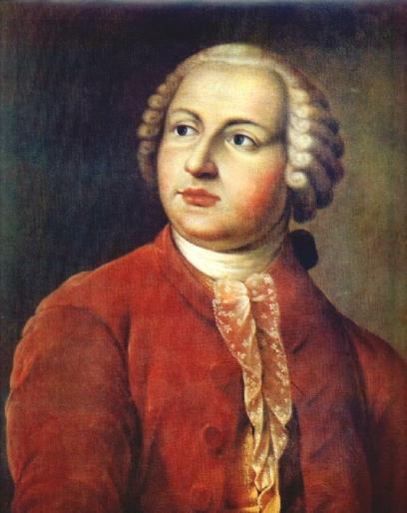
Михаи́л Васи́льевич Ломоно́сов
1711-1765
Первый русский учёный-естествоиспытатель мирового значения. Астроном, приборостроитель, географ, металлург, геолог, поэт, утвердил основания современного русского литературного языка, художник, историк.

Slide 4
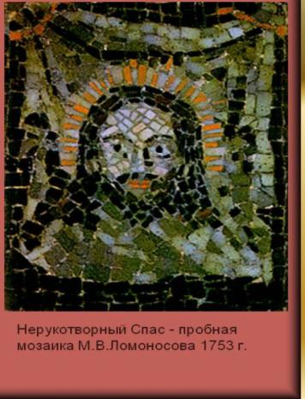
Современники нередко называли Ломоносова «изобретателем мозаики в России». Действительно, в Русской мозаике XVIII века все было создано Ломоносовым, его передовыми научными знаниями… безошибочными художественным чутьем.
Ломоносова «изобретателем мозаики в России». Действительно, в Русской мозаике XVIII века все было создано Ломоносовым, его передовыми научными

Slide 5
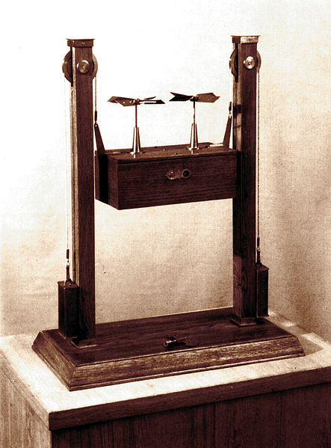

Slide 6
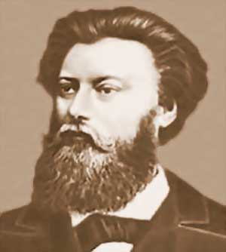
Па́вел Никола́евич Я́блочков
1847-1894
Русский электротехник, военный инженер, изобретатель. Известен разработкой дуговой лампы (вошедшей в историю под названием «свеча Яблочкова») и другими изобретениями в области электротехники.

Slide 7
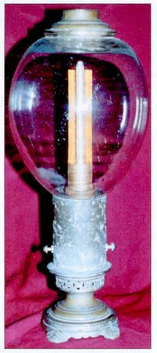
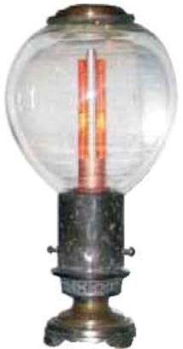
«Свеча Яблочкова»

Slide 8
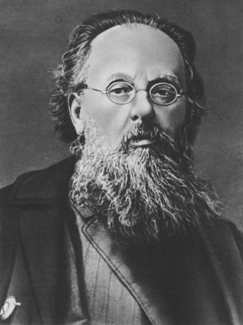
Константи́н Эдуа́рдович Циолко́вский 1857-1935
Российский и советский учёный-самоучка и изобретатель, школьный учитель. Основоположник теоретической космонавтики. Обосновал использование ракет для полётов в космос, пришёл к выводу о необходимости использования «ракетных поездов» — прототипов многоступенчатых ракет. Основные научные труды относятся к аэронавтике, ракетодинамике и космонавтике.

Slide 9
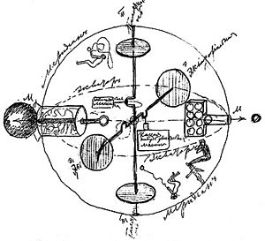
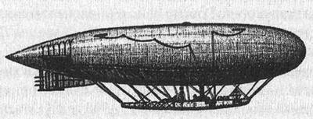
Дирижабль, разработанный Циолковским.
Чертеж первого космического корабля К. Э. Циолковского.

Slide 10
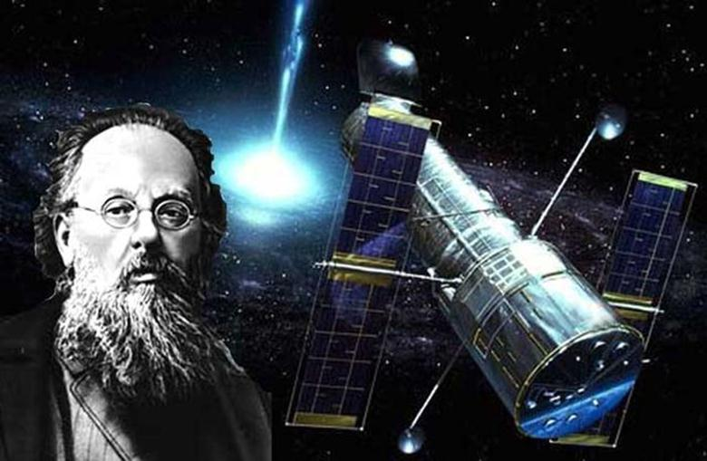
Сейчас Циолковского называют «отцом мировой космонавтики».

Slide 11
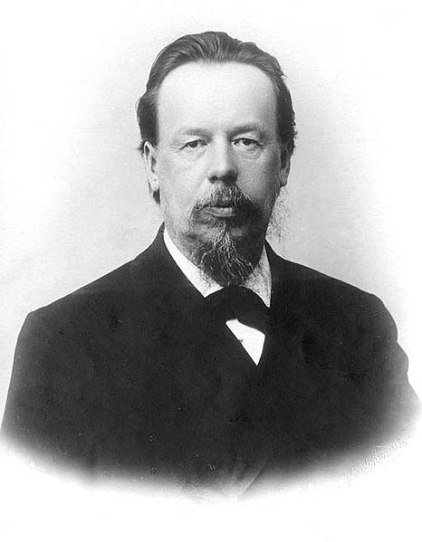
Алекса́ндр Степа́нович Попо́в 1859-1905
Русский физик и электротехник, профессор, изобретатель. Почётный инженер-электрик. Изобретатель радио. В России одним из первых занялся изучением электромагнитных волн. Он ставил своей непосредственной задачей построить прибор для передачи сигналов на большие расстояния.

Slide 12
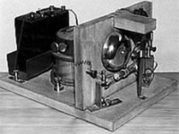
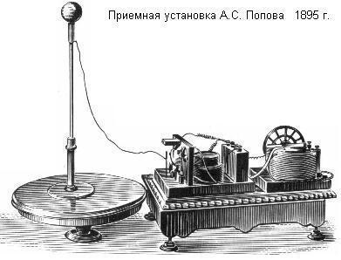
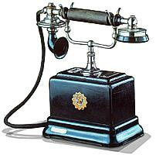
Изобретения Попова

Slide 13
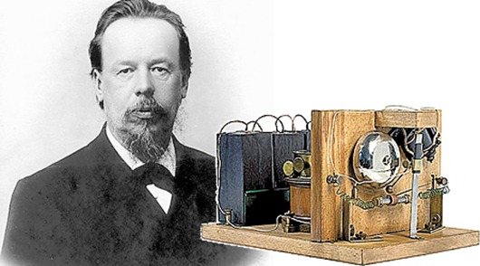

Slide 14
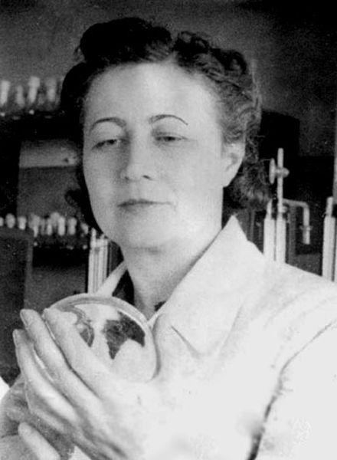
Зинаида Виссарионовна Ермольева 1898-1974,
Выдающийся советский ученый-микробиолог и эпидемиолог, создатель антибиотиков в СССР.

Slide 15
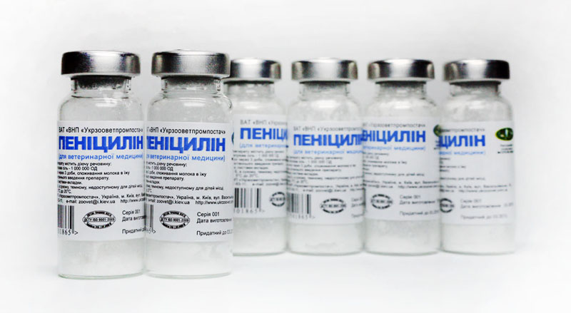
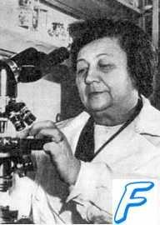

Slide 16
